Slide 1
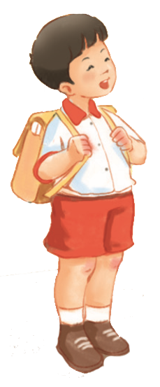
BÀI 6
O o ?

Slide 2
Khởi động

Slide 4
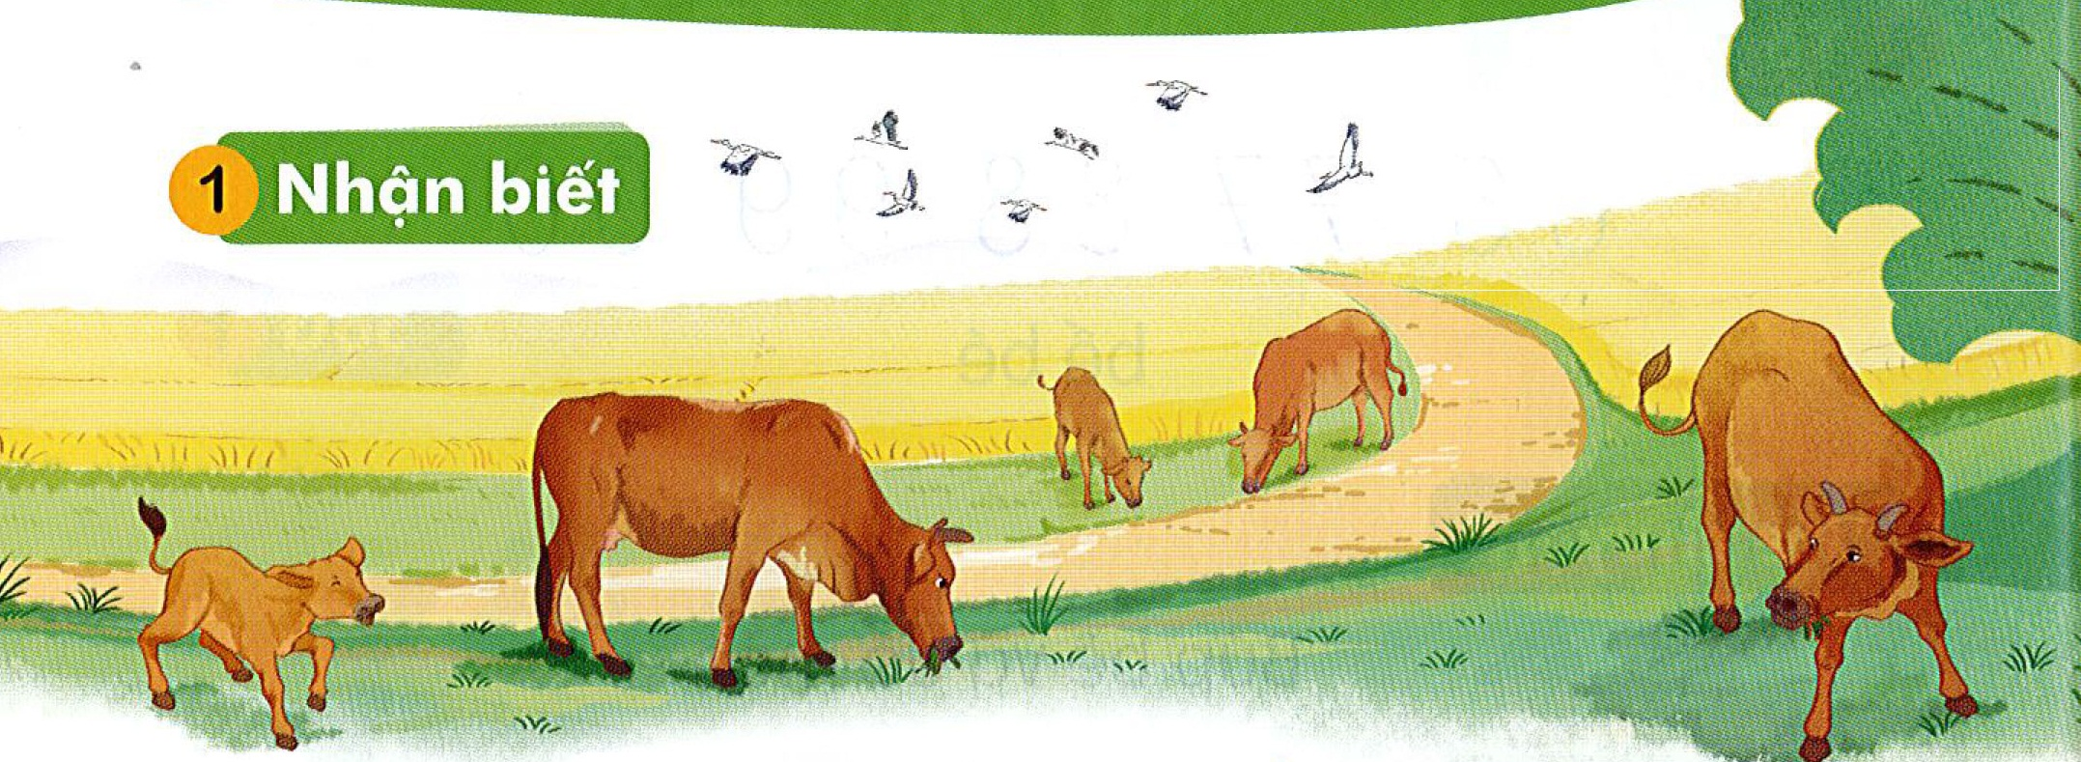
o
Đàn bò gặm cỏ
ọ

Slide 6
o

Slide 7
b
o
c
o
bß
cá
bß
bã
bá
cß
cã
cá

Slide 8
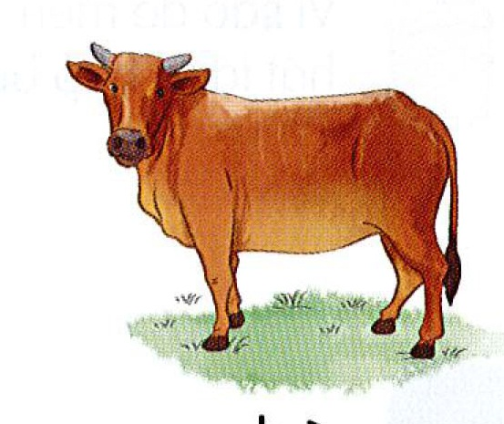
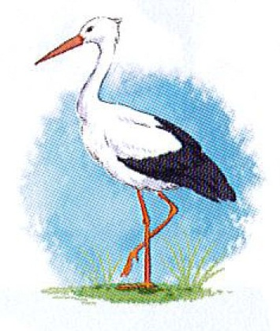
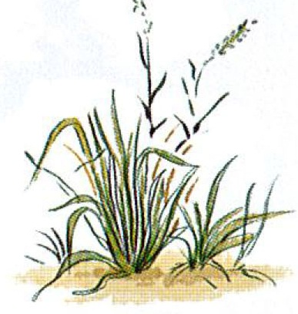
bò
cò
cỏ

Slide 9
o
b
o
c
o
bß
cá
bß
bã
bá
cß
cã
cá
bß
cß
cá

Slide 13
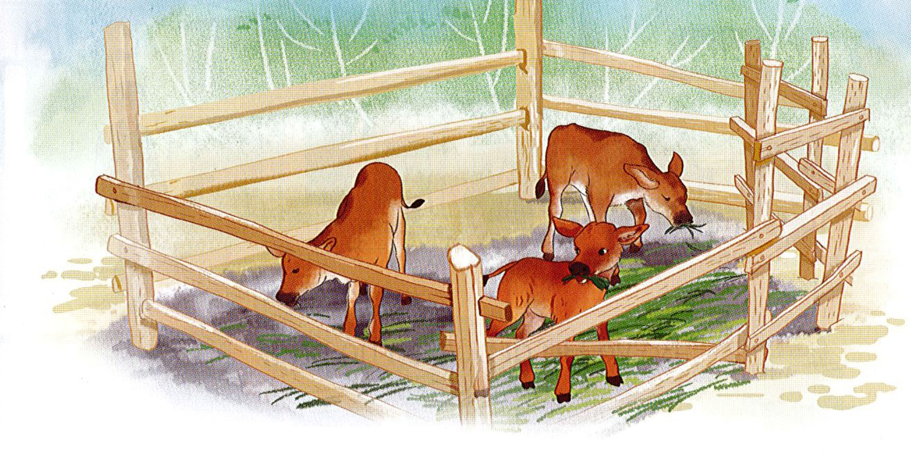
Bê có cỏ

Slide 14
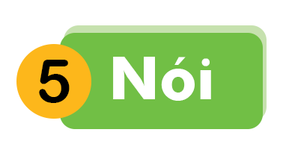

Slide 15
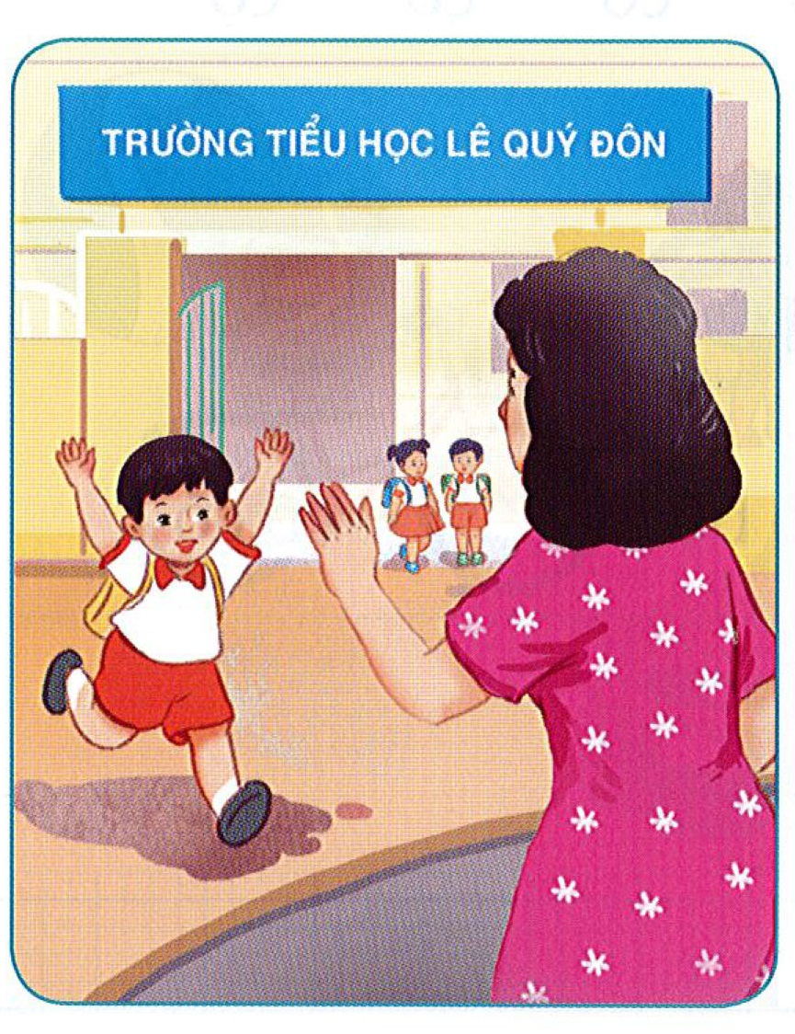

Slide 16
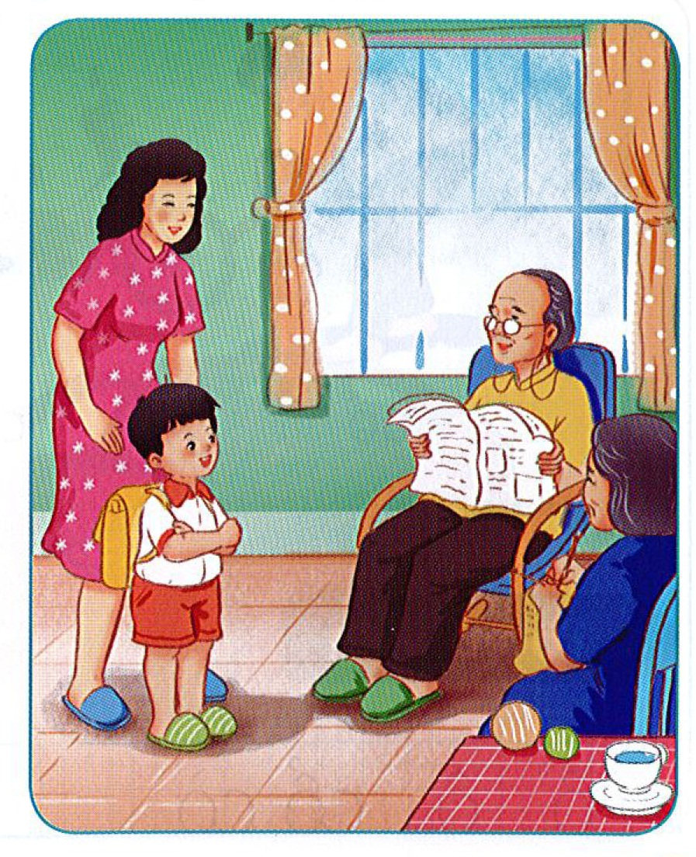

Slide 17
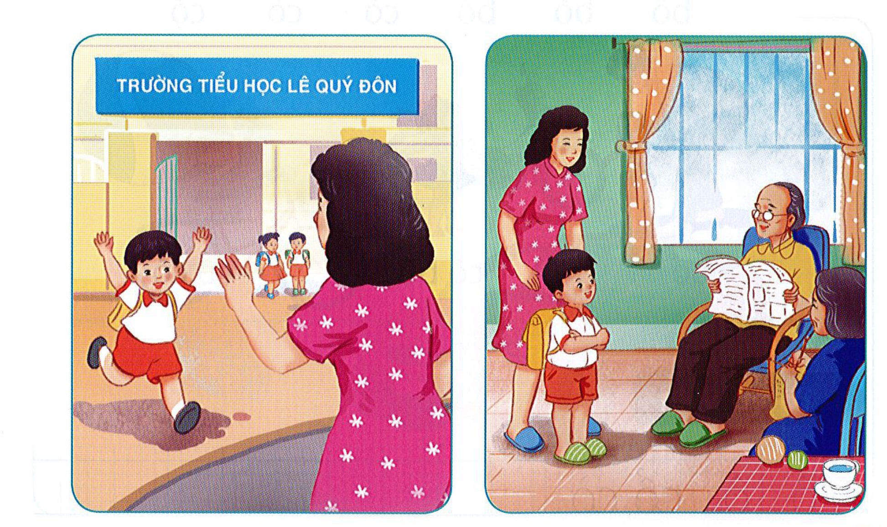
Chào hỏi

Slide 18
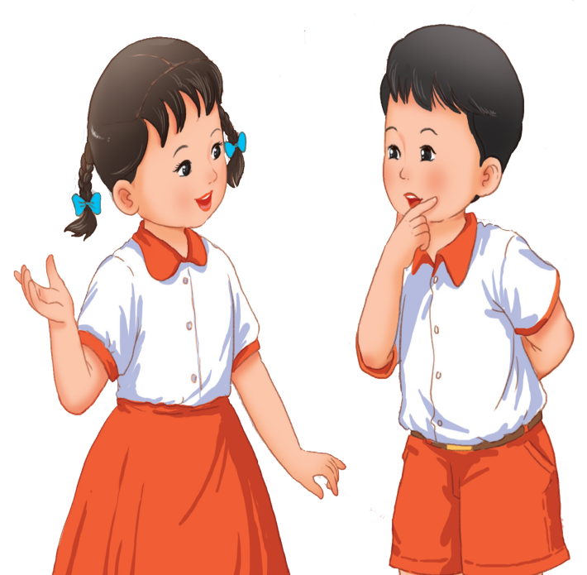
CỦNG CỐ
BÀI HỌC

